Slide 1





Projet
AMISURE
AMélioration et Innovation des écoSystèmes
pour la personne en perte d’aUtonomie
et son enviRonnEment
Septembre 2015

Slide 2





2.1 - Périmètre du projet AMISURE
AMISURE
AMélioration et Innovation des écoSystèmes
pour la personne en perte d’aUtonomie
et son enviRonnEment
➲ La perte d’autonomie des PA
➲ La prévention de la perte d’autonomie
➲ L’accompagnement dans le maintien à domicile
AMISURE

Slide 3

2.2 - Objectifs du projet AMISURE
Proposer de nouvelles offres de services aux personnes dépendantes à travers des écosystèmes mieux organisés et utilisant de manière appropriée les technologies de l’Information et Communication (TIC).
Le projet effectuera des expérimentations et évaluations autour d’une nouvelle organisation de services utilisant une plateforme NTIC. Ces expérimentations seront effectuées avec l’aide du réseau de services à la personne et d’un panel d’environ 60 personnes dépendantes.
AMISURE

Slide 4















2.4 - Partenaires du consortium
Santé
Coordination
Business
AMISURE
Mutuelle
Service à
la personne
Assistance
Évaluation
AMISURE

Slide 5


2-5 Pistes d’innovation
POD : Plateforme Ouverte à Domicile
Pour :
• Offrir un outil de communication multimédia,
sécurisé et facile d’utilisation pour les PA.
• Servir de lien de communication avec l’extérieur du domicile
via un lien internet.
• Servir de pont de communication entre les différentes NTIC utilisées par la PA (gateway).
➲ Objectifs :
• Maintenir les liens familiaux et amicaux avec des personnes géographiquement éloignées
(par l’échange de textes, images ou vidéos) > lien social.
• Maintenir les activités de loisirs, permettre la transmission d’expériences et savoir-faire.
• Maintenir vivante la citoyenneté des personnes âgées par l’accès immédiat aux sites
qui les intéressent et l’interactivité qui se créera.
AMISURE

Slide 6
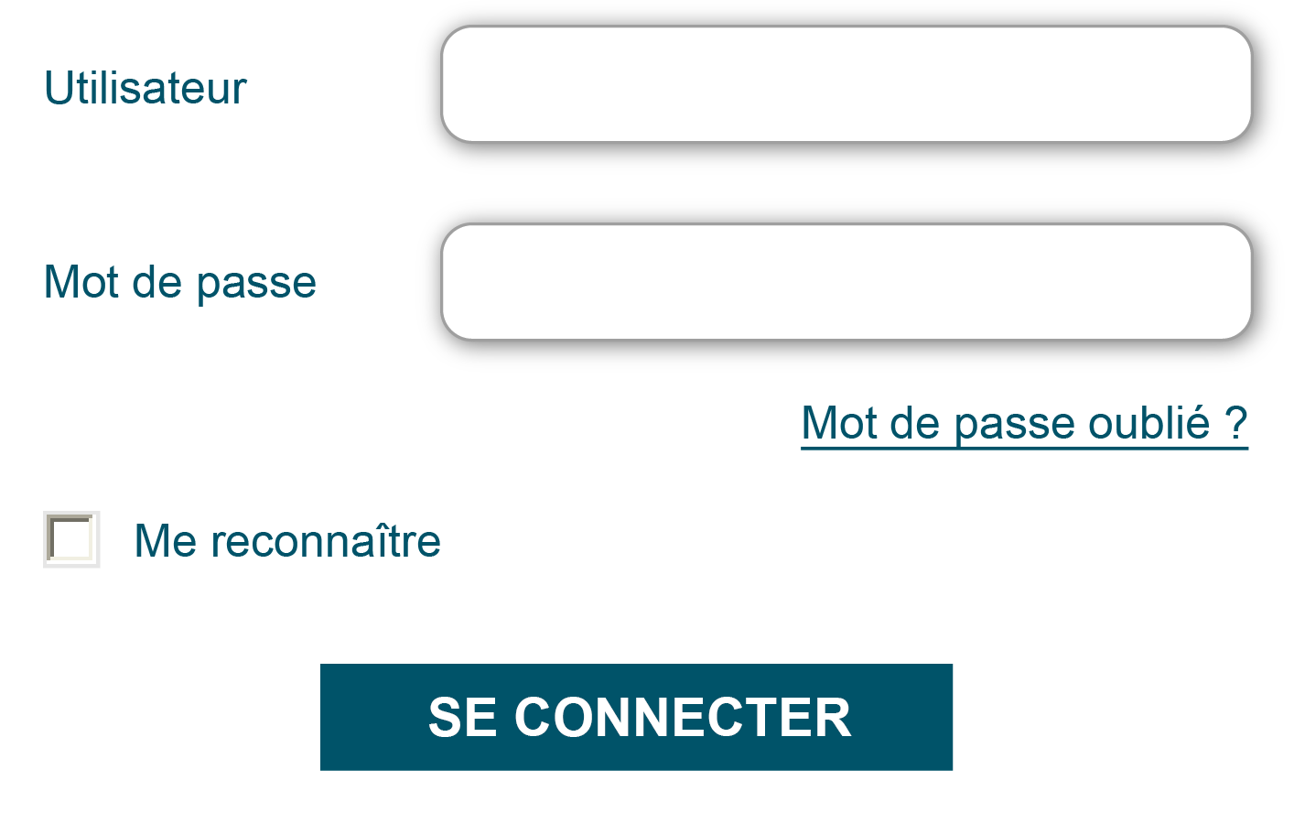
2-5 Pistes d’innovation
P4S : Portail de Services et de Suivi Sanitaire et Social
Pour :
• Donner accès (partiel/choisi/sécurisé) à un espace collaboratif d’échanges entre les membres de l’écosystème qui interviennent auprès des personnes aidées,
• Collecter, sauvegarder et mettre à disposition des informations relatives à l’accompagnement sanitaire et médico-social des aidés et des aidants.
• Permettre aux intervenants à domicile d’avoir une vision élargie de la situation, de connaître l’historique des actes et de se positionner au sein des prestataires qui interviennent.
• Ce portail assurera la confidentialité liée aux données médicales, la sécurisation et le contrôle des accès.
AMISURE

Slide 7


3 - Nouveaux services expérimentés
E1
Optimiser la prise en charge des PA dépendantes à domicile avec l’expérimentation du PII = Plan Individuel d’Intervention avec un SPASAD (structure pilote au niveau de la région) et dématérialisation des échanges.
E2
Création de supports techniques avec l’expérimentation du « kit de prévention dénutrition » associé à la livraison à domicile par portage de plateaux repas à base de « bouchées enrichies à texture modifiée » pour la prévention de la dénutrition des personnes dépendantes.
E3
Préparer la sortie d’hospitalisation pour faciliter la récupération physique des patients à domicile avec l’expérimentation d’un « Programme d’activité physique adaptée » et supervision à distance (matériels connectés).
AMISURE

Slide 8
3 - Nouveaux services expérimentés
E4
Sécuriser le mode de vie de la PA à domicile par l’expérimentation :
- d’un « Pack lien social » personnalisé, évolutif et supervisé qui permettra à la personne dépendante de conserver ses liens sociaux avec sa famille, ses amis, ses voisins, …
- puis mise en place de nouveaux services de téléassistance en complément du « pack lien social ».
E5
Promouvoir le déploiement des aides techniques et gérontologiques par l’expérimentation d’un site internet dédié et coopératif disposant d’un moteur de recherche multicritères.
> Optimisation de la sélection des aides techniques et gérontologiques et possibilité de donner un avis.
E
AMISURE

Slide 9

4 – Le contexte des expérimentations
Les partenaires :
  Le Conseil Général 79
  L’ARS Poitou-Charentes
  Le Centre Hospitalier de Niort
  Le Réseau Gérontologique de Gâtine
  Quatre SAD dont un SPASAD
Quatre expérimentations ont été faites en situation réelle sur le territoire des Deux-Sèvres, en complément de l’organisation existante.
L’expertise scientifique de chaque expérimentation sera assurée par MEDIALIS
Cadre juridique :
  Des lettres d’engagement seront proposées à la signature des personnes âgées qui souhaiteront participer aux expérimentations AMISURE.
  Des conventions sont en cours de rédaction pour définir le cadre juridique et financier
AMISURE

Slide 10
Conclusion
Du projet AMISURE, IMA pourra :
➲ Décliner de nouvelles offres de services pour PA afin de faciliter le maintien à domicile, en capitalisant sur les retours des expérimentations AMISURE sur le terrain.
➲ Développer les contacts et les partenariats avec les acteurs majeurs de l’écosystème de la personne âgée en perte d’autonomie dans le cadre de la nouvelle filière de la « Silver Economy ».
➲ Réutiliser, en mode opérationnel, les outils développés dans le cadre du projet AMISURE.
E
AMISURE

